Slide 1
REGELUNGSTECHNIK
IKA Reutte – Labor Tag
19.05.2026

Slide 2
WAS HABEN WIR VOR?
Temperaturregler für „Teaching Factory“:
Analyse des Prozesses
Erstellen eines ersten Block-Diagramms
Systemidentifikation
Reglerauslegung
Implementierung in der SPS
Validierung auf der echten Hardware

Slide 3

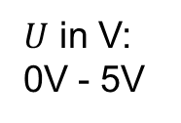
ERSTES BLOCK-DIAGRAMM
in der SPS
„Echte Welt“
Ventilatoren,
etc.
„Störung“
$U$ in V: 0V - 5V
-
SPS Ausgangs-
klemme
Heizelement & thermisch Masse
$T$ in °C
SPS Eingangs-
klemme

Slide 4
ERSTES BLOCK-DIAGRAMM
Zu identifizierendes System!
in der SPS
„Echte Welt“
Ventilatoren,
etc.
„Störung“
$U$ in V: 0V - 5V
-
SPS Ausgangs-
klemme
Heizelement & thermisch Masse
$T$ in °C
SPS Eingangs-
klemme

Slide 5

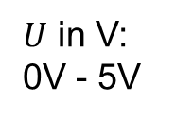

SYSTEMIDENTIFIKATION / MODELLBILDUNG
Systemeingang:
Spannung U in V
Systemausgang:
Temperatur T in °C
→ müssen eine Sprungantwort aufzeichnen
Zu identifizierendes System!
Ventilatoren,
etc.
„Störung“
$U$ in V: 0V - 5V
-
Heizelement & thermisch Masse
$T$ in °C
$T$ in °C

Slide 6
SYSTEMIDENTIFIKATION / MODELLBILDUNG
Wollen wir nun gemeinsam in MATLAB/Simulink machen

Slide 7
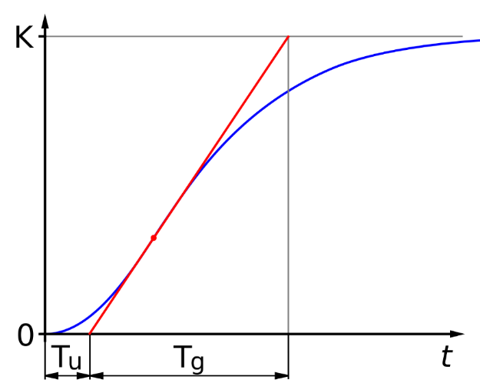

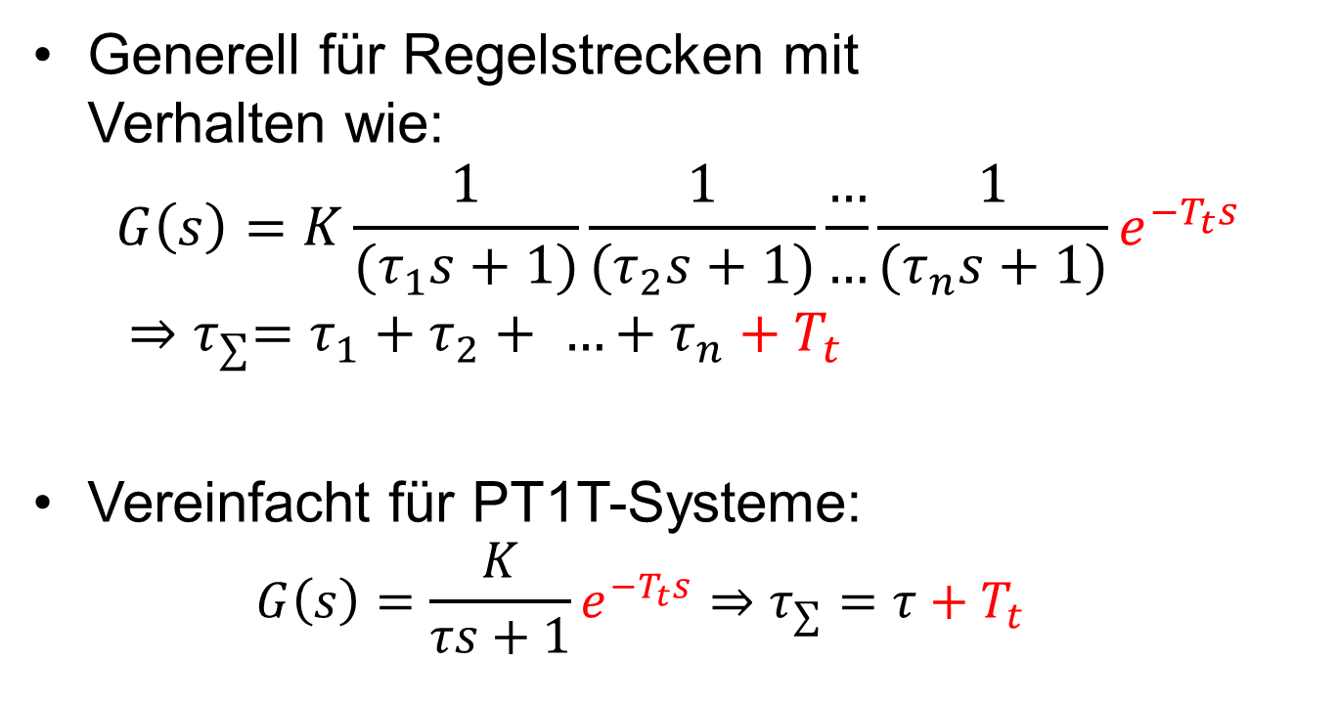
REGELN von PT1T-SYSTEMEN T-SUMMEN-REGEL
Generell für Regelstrecken mit Verhalten wie:
$$G\left(s\right)=K\frac{1}{{(τ}_{1}s+1)}\frac{1}{{(τ}_{2}s+1)}\frac{…}{…}\frac{1}{{(τ}_{n}s+1)}e^{−T_{t}s} \\ { ⇒τ}_{∑}=τ_{1}+τ_{2}+ …+τ_{n}+T_{t}$$
Vereinfacht für PT1T-Systeme:
$$G\left(s\right)=\frac{K}{τs+1}e^{−T_{t}s}⇒τ_{∑}=τ+T_{t}$$

Slide 8
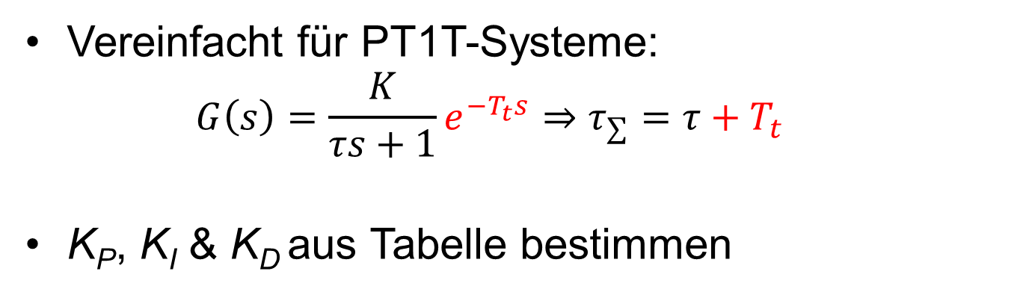
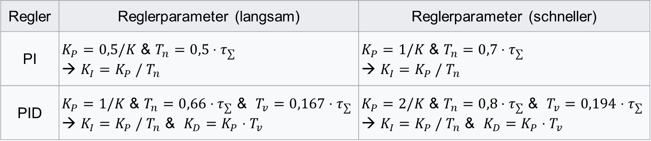
REGELN von PT1T-SYSTEMEN T-SUMMEN-REGEL
Vereinfacht für PT1T-Systeme:
$$G\left(s\right)=\frac{K}{τs+1}e^{−T_{t}s}⇒τ_{∑}=τ+T_{t}$$
K_{P}, K_{I} & K_{D} aus Tabelle bestimmen
Regler | Reglerparameter (langsam) | Reglerparameter (schneller)
PI | $K_{P}=0,5/K$ & $T_{n}=0,5⋅τ_{∑}$ → $K_{I}=K_{P} /{ T}_{n}$ | $K_{P}=1/K$ & $T_{n}=0,7⋅τ_{∑}$ → $K_{I}=K_{P} /{ T}_{n}$
PID | $K_{P}=1/K$ & $T_{n}=0,66⋅τ_{∑}$ & $T_{v}=0,167⋅τ_{∑}$ → $K_{I}=K_{P} /{ T}_{n}$ & $K_{D}=K_{P}⋅{ T}_{v}$ | $K_{P}=2/K$ & $T_{n}=0,8⋅τ_{∑}$ & $T_{v}=0,194⋅τ_{∑}$ → $K_{I}=K_{P} /{ T}_{n}$ & $K_{D}=K_{P}⋅{ T}_{v}$

Slide 9
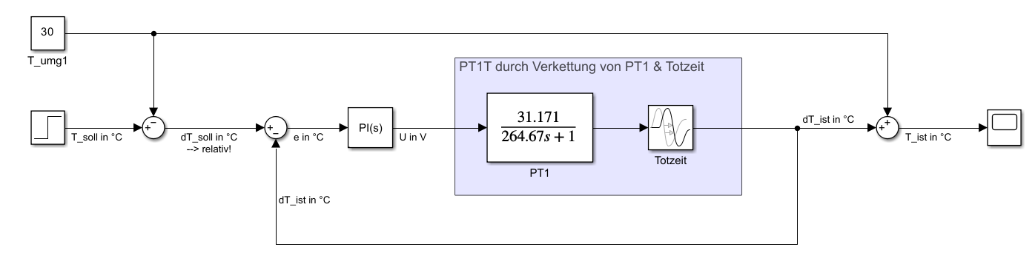
RESULTIERENDE SIMULATION

Slide 10
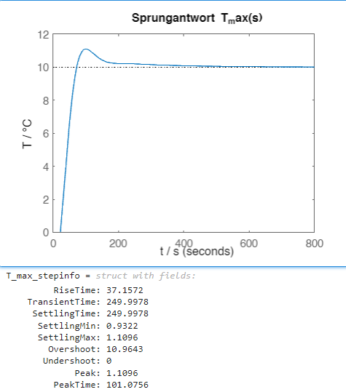
RESULTIERENDE SIMULATION

Slide 11
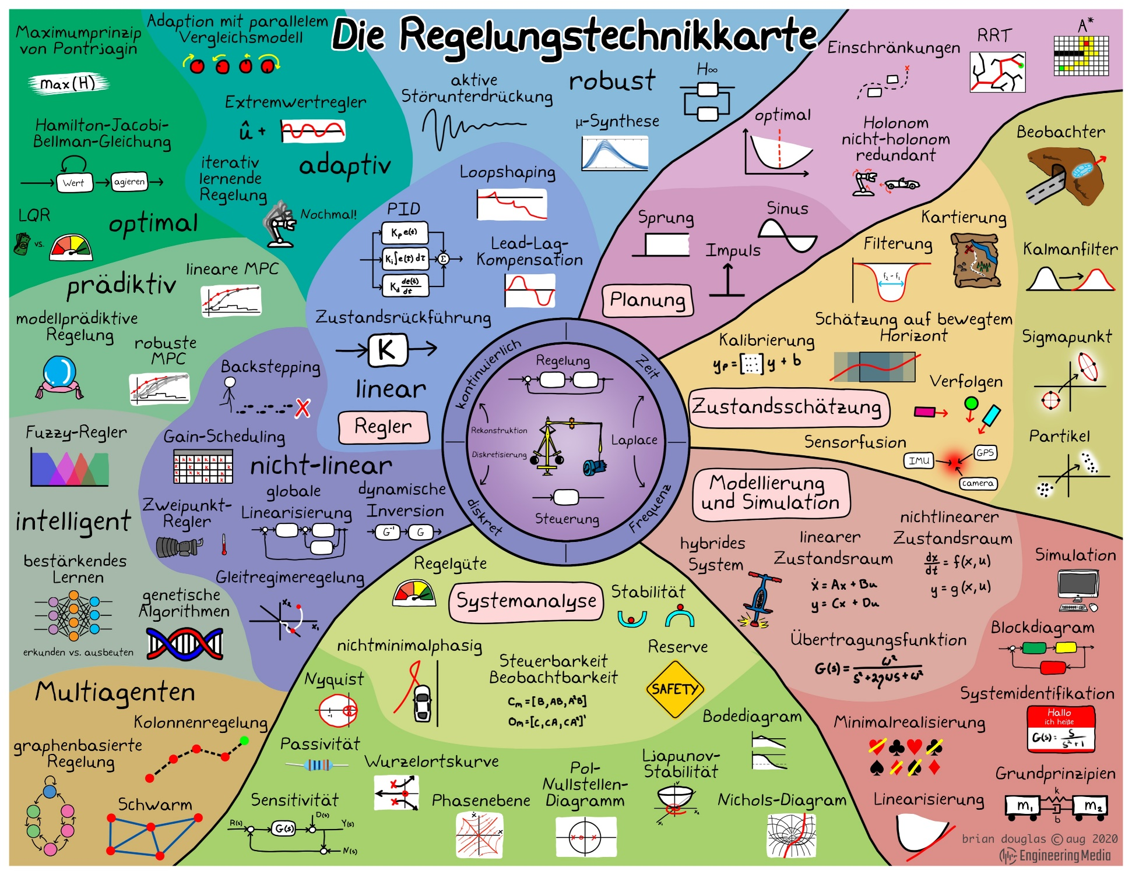
[7]

Slide 12
QUELLEN
[1] K.-D. Tieste und O. Romberg, Keine Panik vor Regelungstechnik! Vieweg+Teubner Verlag, 2011.
[2] A. Mehrle, Reader for the Course „Control Engineering 1 – Modeling“ MCI, 2021.
[3] H. Glasmachers, https://www.professorglasmachers.de/proportionales-verhalten/
[4] https://www.elektronik-kompendium.de/sites/slt/0210141.htm
[5] A. Urquizo, PID controller overview, Wikimedia Commons
[6] M. Krüger, Sprunganwort einer Regelstrecke mit Wendetangente zur Bestimmung von Tu und Tg, Wikimedia Commons
[7] B. Douglas, Map of Control Theory, Engineering Media LLC
[8] W. Biezl, PT2-Glied, Wikimedia Commons
[9] R.C. Dorf und R.H. Bishop, Modern Control Systems, Pearson
[10] M. Strohmann, Systemtheorie Online
[11] B. Bate, PID – Einstellregeln, FH Dortmund, 2009

